Slide 1
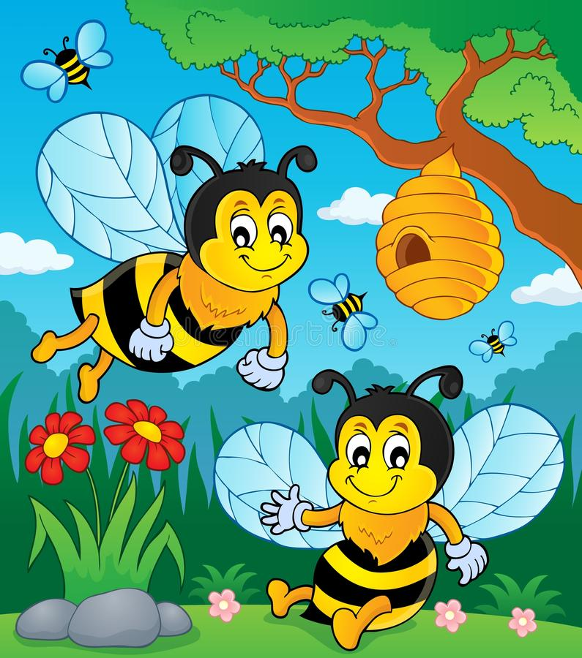
Пчёлы – наши друзья
Выполнила: воспитатель группы «Гномики»
Калашникова Е.Ю.

Slide 2
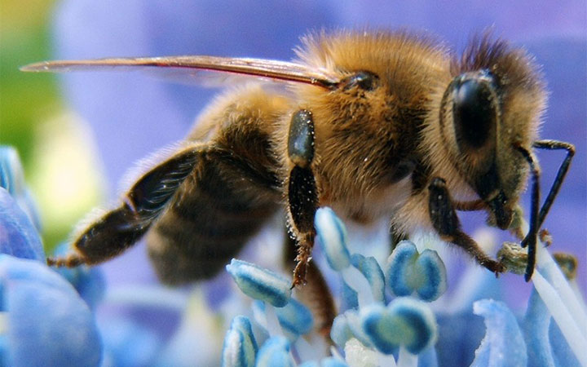
Пчела
Пчелу знают абсолютно все, потому как обитает она на всех материках, исключая только самые холодные регионы. Это трудолюбивое насекомое часто ставится в пример людям. Пчёлы собирают для нас мёд и не подозревают об этом. Они приносят столько пользы, что её трудно переоценить.
Практически все вещества,
которые выделяются пчелой,
очень полезны. Человек
давным-давно её приручил
и пользуется благами не одну
сотню лет. Даже в пещерах
находили рисунки оставленные
пещерными людьми, которым
тысячи лет. Всё это доказывает
огромное влияние этого
насекомого на
жизнь человека.

Slide 3
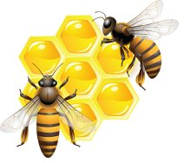
Особенная пчела
Пчела очень интересное создание. Она строит свои дома на деревьях или подходящих укромных местах для этого. Она участвует в опылении многих растений, из которых добывает нектар и пыльцу. Из веществ, производимых пчелой, делают медицинские препараты. Жизнь пчелиной семьи уже давно исследуется и изучается учёными из многих стран.
Структура обязанностей в семье
очень сложная и отличается в
разных пчелиный семьях.
Насчитывается около 20 тысяч
видов пчёл, туда входят:
пчёлы-одиночки,
пчёлы-паразиты, микро-пчёлы,
не жалящие пчёлы и многие другие

Slide 4
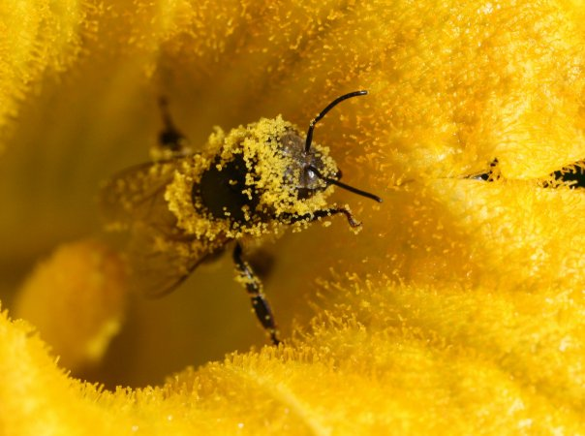
Происхождение пчёл
Единого мнения нет как произошли пчёлы, но большинство предполагают, что первые пчёлы появились примерно 40-80 миллионов лет назад, после того как распространились растения с пыльцой и нектаром. С большой вероятностью первые пчёлы стали появляться на африканском континенте и постепенно мигрировали в разные материки.
В процессе эволюции
тело пчелы приспособилось
к сбору пыльцы и нектара.
Таким образом у них появились
ворсинки на теле и длинный
хоботок.

Slide 5
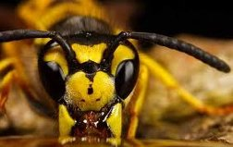
Пчелиная жизнь
В семье, которой насчитывается более 80 тысяч особей, очень много работы. Каждый их них выполняет свою работу беспрекословно. Пчелиная семья отличатся цветом и размером.
Рабочие пчёлы: заняты сбором нектара и пыльцы.

Slide 6
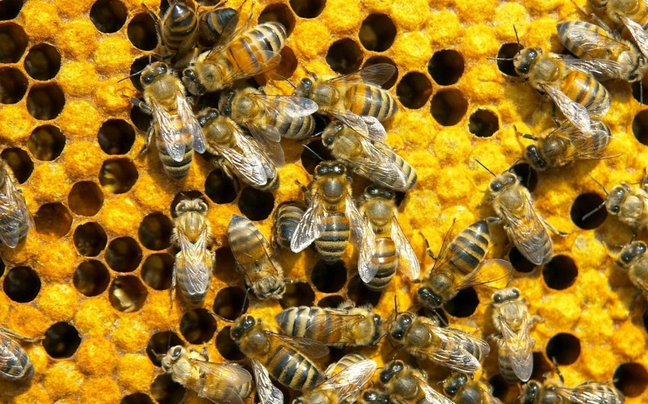
Пчёлы няньки: они помогают выращивать и ухаживать за личинками.

Slide 7
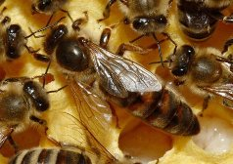
Пчёлы приближённые: они помогают королеве пчелиной матке.

Slide 8
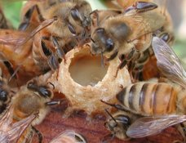
Пчёлы упаковщики: которые запаковывают принесённый мёд в соты

Slide 9
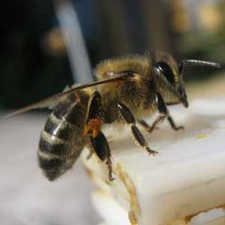
Пчёлы строители: которые помогают ремонтировать и строить ульи и домики

Slide 10

Пчёлы охранники: которые не пускают чужаков в домик и следят за порядком.

Slide 11
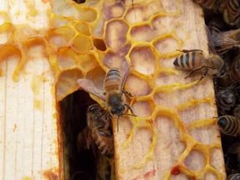
Пчёлы уборщики: которые убираются в улье и смотрят за порядком.

Slide 12
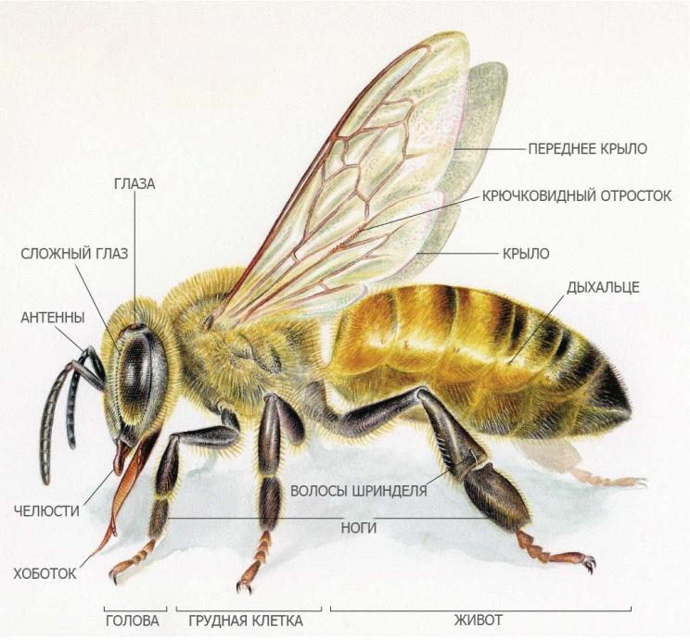
Строение пчелы
Обычная медоносная пчела состоит из головы, на которой расположена пара усиков, грудной части, брюшка с жалящим отделом. Усиками пчела определяет, какой цветок перед ней находится. На туловище расположены три пары лапок, а сверху две пары крыльев. Каждая лапка заканчивается крючком, чтобы было удобно держаться на цветке или стебле.
На голове расположены два
сложных глаза, в которых
находится много маленьких
глазиков. В верхней части
головы расположены ещё два
маленьких глаза для большего
обзора. Всё туловище покрыто
тоненькими ворсинками.

Slide 13
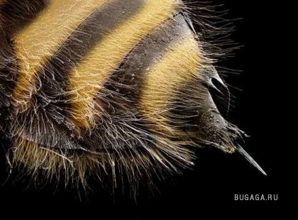
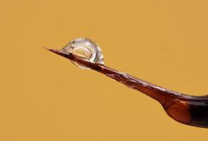
Жало пчелы

Slide 14
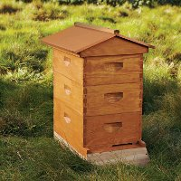

Пчелиный дом
Домашние пчёлы могут жить
во всех укромных местах, в которых не попадает свет и влага и где можно построить гнездо. Но в основном человек
для них строит домики «Ульи»
и следит за ними. В ульи вставляются заготовки для
сот и пчёлы без проблем могут сделать из него гнездо. Соты строятся пчёлами из воска и имеют форму шестиугольника.
В самом укромном месте располагается пчелиная матка. Возле улья, на земле, часто можно увидеть мёртвых пчёл, их вытаскивают пчёлы уборщики. Вообще пчёлы очень чистоплотные и уделяют гигиене много времени.

Slide 15
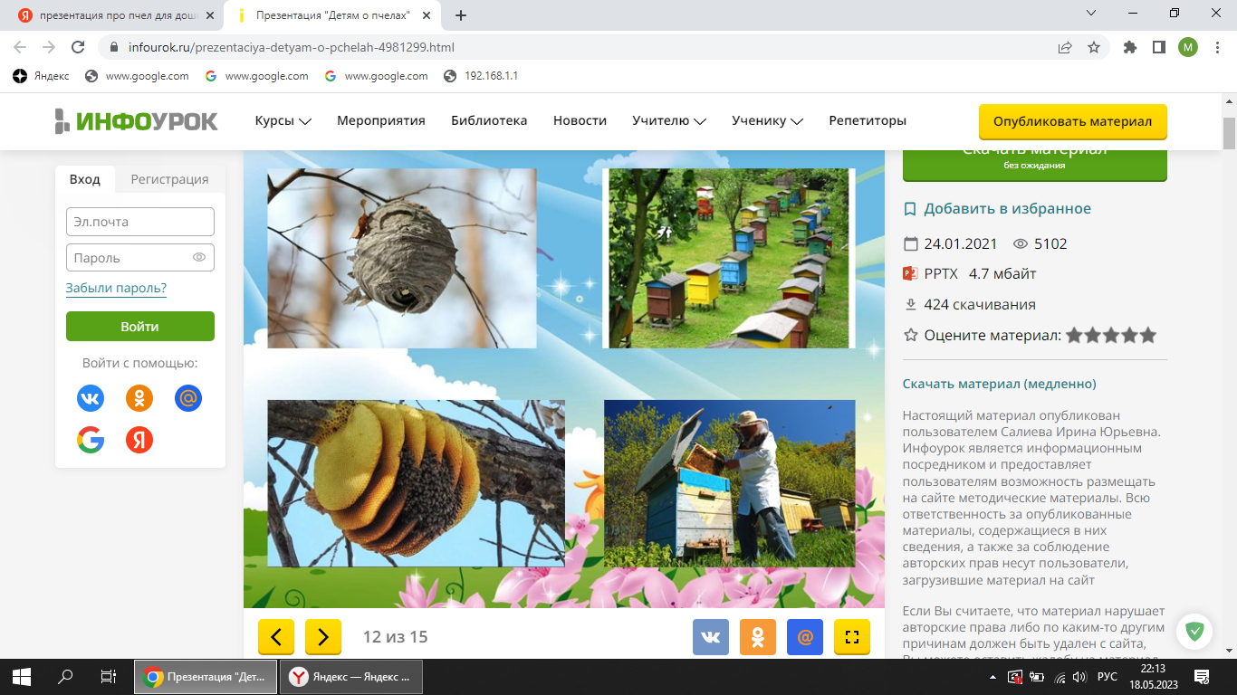

Slide 16
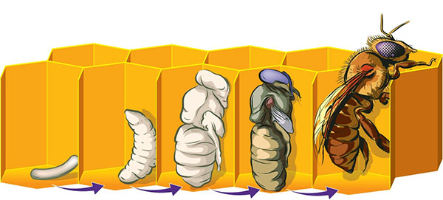
Стадия развития личинки
Матка откладывает яйца очень избирательно. Она сначала засунет голову в ячейку, чтобы проверить её чистоту. Если матке что то не понравится, она перейдёт к следующей ячейке. Через некоторое время из яйца вылупляется личинка, которая буквально плавает в маточном молочке, ежедневно доставляемое пчёлами кормилицами. Кожица личинки настолько тонкая, что почти видны её внутренности. Когда личинка подрастает и будет готова к стадии куколки, взрослые пчёлы запечатывают ячейку воском, а когда из куколки выходит пчела, то она самостоятельно прогрызает восковую крышку и выходит наружу.

Slide 17
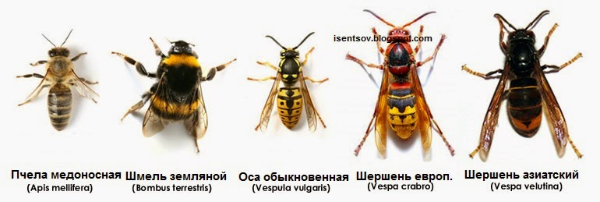
Различие пчелы от осы, шмеля и шершня

Slide 18
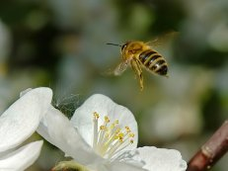
Пчела в полёте
Скорость пчелы достигает 20 км/час. Пчела не способна летать на длинные расстояния, но полететь от улья за несколько км. в поисках пыльцы она вполне может. При сборе пыльцы она буквально замирает в воздухе над цветком. Примерно треть своей жизни пчела проводит в полёте. При полёте пчела очень хорошо определяет направления ветра и летит против ветра на запах пыльцы и нектара.

Slide 19
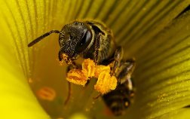
Пчела – сборщик мёда
Пчела отлично приспособилась для переноса небольшого груза. Задние лапки приспособлены для переноса перги. На ворсинках, которые находятся на теле, оседает много пыльцы и пчела сгребает её своими лапками. Вся пыльца собирается на задних лапках, в виде небольших чемоданчиков, которые она доставляет в улей.
Для сбора нектара пчела использует
хоботок, который она вставляет в
цветок. Нектар сохраняется в
небольшой полости рта. В улье
пчела через хоботок выталкивает
готовый мёд в соты. Трудится пчела
целыё день, особенно когда
начинается большой поток пыльцы
и нектара.

Slide 20
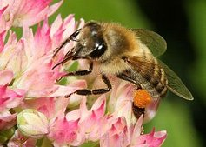
Пчела - танцор
Иногда бывает, что пчела находит неподалёку от улья много растений с пыльцой и нектаром и тогда она прилетает к улью и начинает кружить вокруг него или бродить по сотам внутри него. Таким образом она исполняет танец, который сигнализирует о том, что неподалёку есть много запасов.
Когда пчёлы её заметили, она
вылетает из улья и показывает
им свою находку. Так поступают
практически все пчёлы, когда
находят хорошие места. У каждой
пчелиной семьи наблюдаются
свои особенности при исполнении
танца.

Slide 21
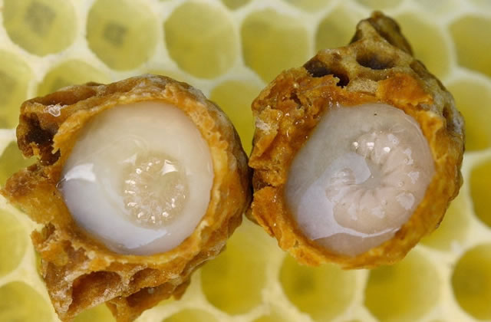
Пчёлы – кормилицы и маточное молочко
Это особые пчёлы, у которых имеется важная особенность – они производят специальное маточное молочко, которое образуется в их верхнечелюстной железе. Это белая масса, похожая на кисель, которая имеет резкий запах и сложный состав. Маточное молочко предназначено для питания личинок, а пчелиная матка питается молочком всю жизнь

Slide 22
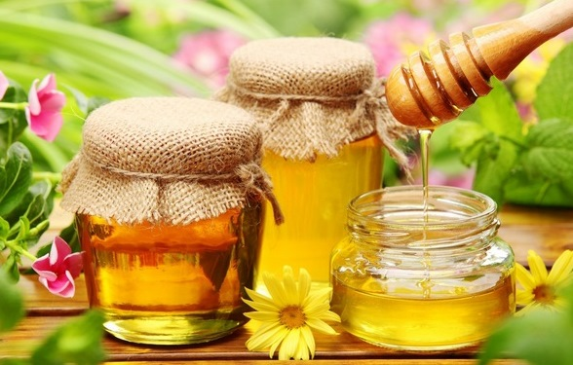
Польза от пчёл
В первую очередь пчёлы опыляют растения. Без опыления растения не смогут размножаться. Человек использует пчёл для добывания мёда, воска и другой продукции. От пчелы полезно практически всё, даже её помёт – прополис, которым она заделывает на зиму все щели. Некоторые вещества используют в медицине. Дикие пчёлы сильно влияют на жизнь леса, а особенно на липы. Мёд от диких пчёл очень полезен. Они устраивают гнёзда в дуплах деревьев на высоте 5-ти этажного дома.

Slide 23
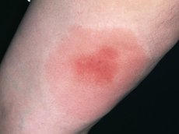
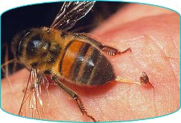
Укусы пчелы
Для одних укус пчёл это польза, а для других это вредно. Однако, для людей, страдающих аллергией на пчелиный яд, укус пчелы, осы, шмеля или шершня может стать реальной угрозой для жизни
Пчелы очень восприимчивы к резким запахам, от которых они приходят в сильное возбуждение. Их раздражает запах кремов, духов, одеколона, алкоголя, чеснока, лука, пота, бензина, керосина.
Кроме того, раздражают пчел резкие и быстрые движения, которые воспринимаются ими как угроза. При этом нападение и укус пчел — естественная оборонительная реакция пчел. Если пчела начинает кружиться вокруг вас, то не отмахивайтесь от нее, а остановитесь и подождите, пока она не улетит. Многие стараются поймать и раздавить пчелу, спасаясь тем самым от укуса пчел. Делать этого нельзя, так как вместе с пчелой вы раздавите и резервуар с пчелиным ядом, запах которого очень раздражает пчел. Резкий запах яда — сигнал опасности для пчел. И в этот момент они очень агрессивны.

Slide 24

Спасибо за внимание!

